Slide 1
АЛГОРИТМЫ РАСПОЗНОВАНИЯ ОБЪЕКТОВ НА СЛОЖНЫХ СЦЕНАХ В ИЗОБРАЖЕНИЯХ
Выполнил:
Кадач Алексей Андреевич
Магистрант кафедры интеллектуальных систем
Специальность: 1-98 80 03 – аппаратное и программно-техническое обеспечение информационной безопасности
Научный руководитель:
Лобановский Леонид Сергеевич

Slide 2
Цель
Целью данной работы является выбор наиболее эффективного алгоритма из основных алгоритмов компьютерного зрения, для последующей реализации модели поиска логотипов на сложных сценах в изображениях. Под сложными сценами изображений понимаются сцены, на которых присутствуют более двух объектов.
Задачи
Обзор существующих алгоритмов компьютерного зрения
Выбор наиболее эффективного алгоритма для решения задачи распознавания логотипов на сложных сценах в изображениях
Проектирование оптимизация и проверка модели для решения задачи распознавания логотипов
Создание скрипта для взаимодействия с моделью через командную строку

Slide 3
Задачи компьютерного зрения
Классификация
Детектирование

Slide 4
Алгоритмы компьютерного зрения
Классические алгоритмы машинного обучения
Алгоритмы детектирования ключевых точек
Алгоритмы класса bag-of-words
Алгоритмы основанные на извлечении признаков
Алгоритмы поиска по шаблону
Алгоритмы основанные на сверточных нейронных сетях

Slide 5
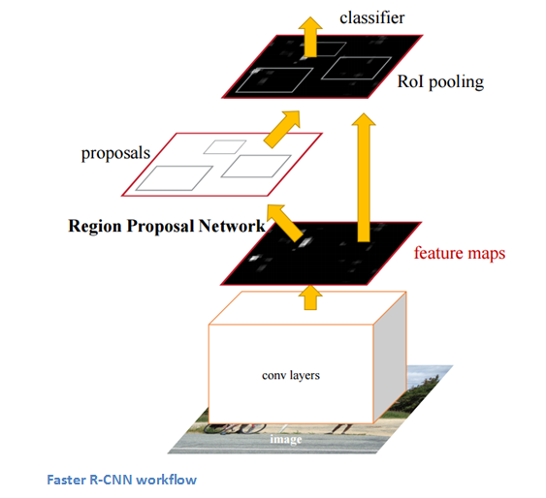
Faster R-CNN

Slide 6
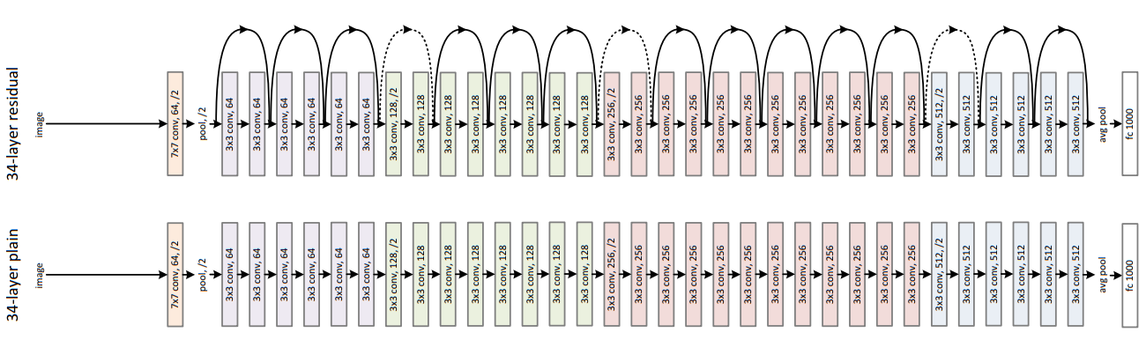
ResNet

Slide 7
Данные для обучения
Open Logo Detection Dataset содержит 27 083 изображений из 352 классов логотипов, созданных путем объединения и уточнения 7 существующих обучающих наборов.
Количество классов | Обучающий набор | Валидационный набор | Тестовый набор | Всего изображений
352 | 15975(59%) | 2777(11%) | 8331(30%) | 27083

Slide 8
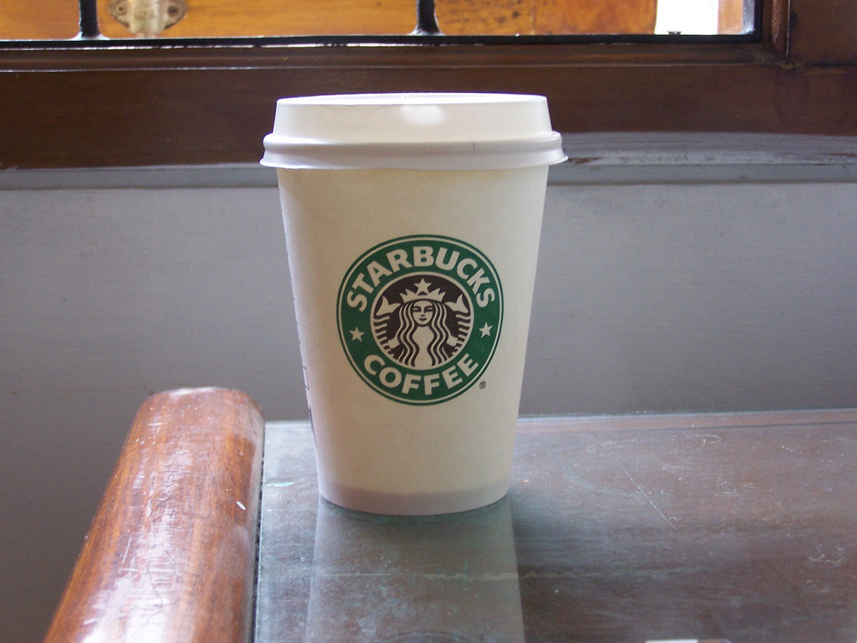
Примеры обучающих данных
<annotation>
<folder>training</folder>
<filename>4028853204.jpg</filename>
<size>
<width>1024</width>
<height>768</height>
<depth>3</depth>
</size>
<object>
<segmented>0</segmented>
<name>starbucks</name>
<pose>Unspecified</pose>
<truncated>0</truncated>
<difficult>0</difficult>
<bndbox>
<xmin>401</xmin>
<ymin>279</ymin>
<xmax>602</xmax>
<ymax>484</ymax>
</bndbox>
</object>
</annotation>

Slide 9
Метрики качества модели
$$Precision=\frac{TP}{TP+FP}$$
$$Recall=\frac{TP}{TP+FN}$$
$$F=\frac{2∗Precision∗Recall}{Precision+Recall}$$
$$IoU=\frac{truth∩pred}{truth∪pred}$$

Slide 10
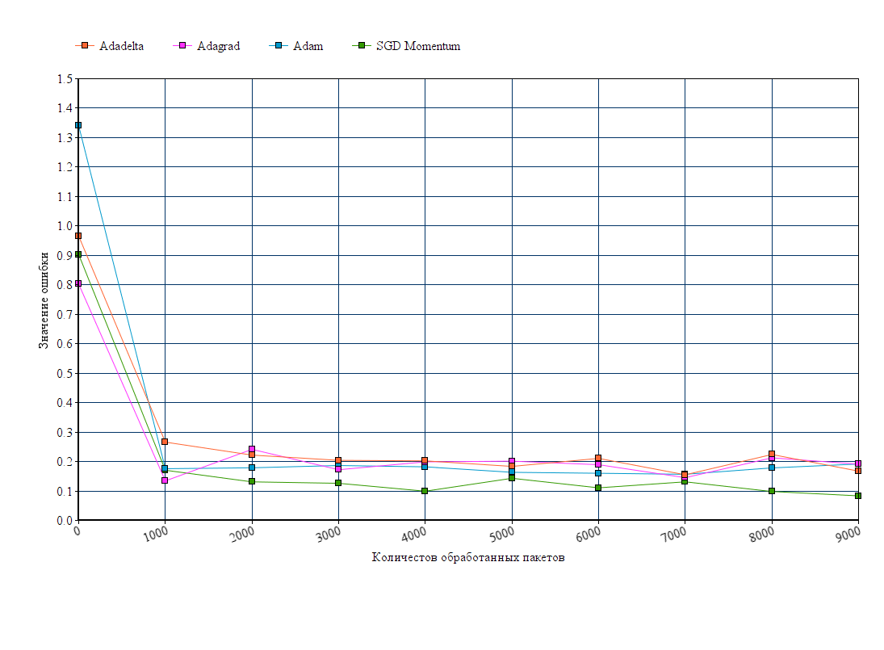
Выбор оптимизационного алгоритма

Slide 11
Выбор оптимизационного алгоритма
 | Precision | Recall | F-score
ADAM | 0.379 | 0.450 | 0.411
ADADELTA | 0.317 | 0.466 | 0.377
ADAGRAD | 0.401 | 0.454 | 0.426
SGD Momentum | 0.525 | 0.574 | 0.548

Slide 12
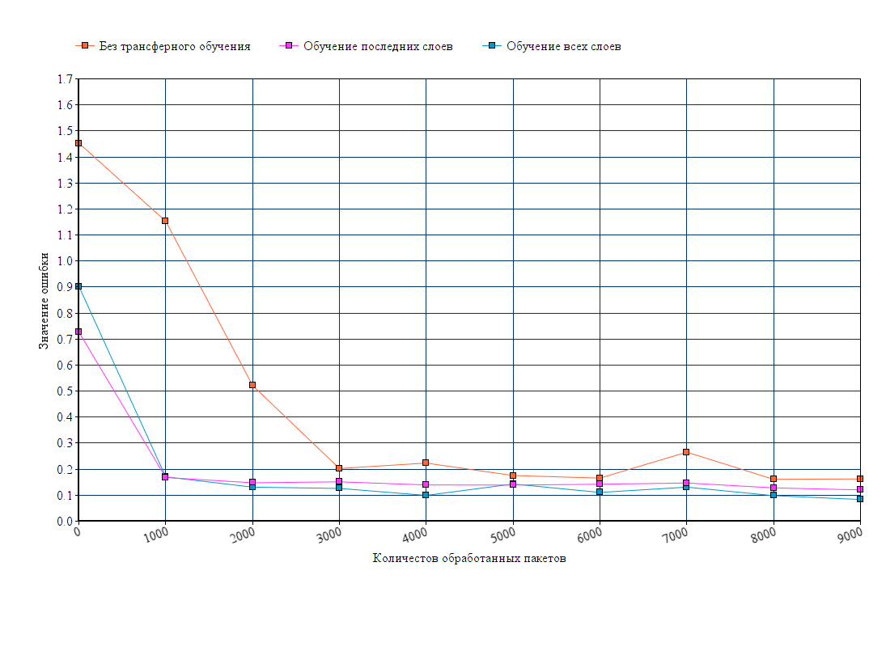
Трансферное обучение

Slide 13
Трансферное обучение
 | Precision | Recall | F-score
Без трансферного обучения | 0.409 | 0.412 | 0.41
Обучение последних слоев | 0.417 | 0.451 | 0.434
Обучение всех слоев | 0.525 | 0.574 | 0.548

Slide 14
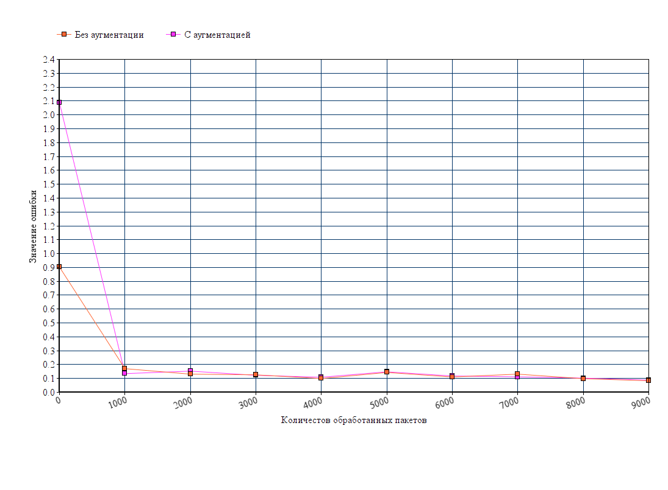
Аугментация данных

Slide 15
Аугментация данных
 | Precision | Recall | F-score
С аугментацией | 0.549 | 0.552 | 0.551
Без аугментации | 0.525 | 0.547 | 0.548

Slide 16
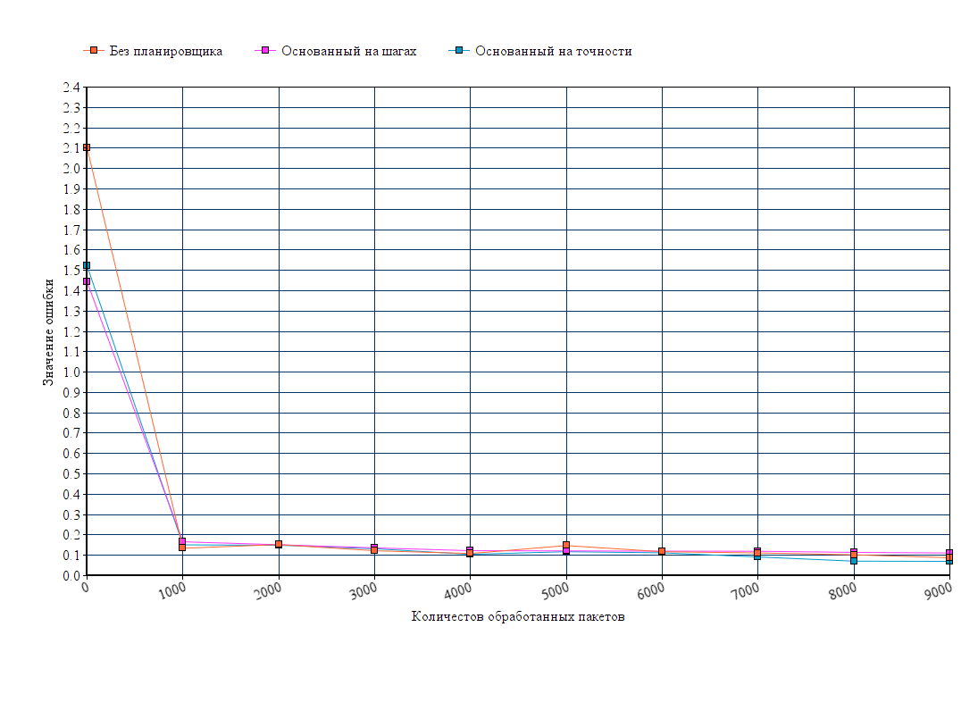
Планировщики скорости обучения

Slide 17
Планировщики скорости обучения
 | Precision | Recall | F-score
Без планировщика | 0.549 | 0.552 | 0.551
Основанный на шагах | 0.532 | 0.541 | 0.537
Основанный на точности | 0.569 | 0.581 | 0.575

Slide 18
Поиск гипперпараметров
WD / LR | 0.01 | 0.001 | 0.0001
0.01 | 0.133 | 0.505 | 0.551
0.001 | 0.353 | 0.587 | 0.575
0.0001 | 0.331 | 0.46 | 0.463
Momentum/Step size | 0.9 | 0.7 | 0.5
0.1 | 0.608 | 0.522 | 0.351
0.3 | 0.623 | 0.587 | 0.375
0.5 | 0.634 | 0.581 | 0.379

Slide 19
Гипперпараметры
learning rate (Скорость обучения) = 0.001;
weight decay (Вес регуляризации) = 0.001;
momentum (Параметр метода моментов) = 0.9;
gamma (Вес планировщика скорости обучения ) = 0.5.

Slide 20
Метрики качества модели
Порог для IOU был выбран равен 0.5
средняя точность = 0.74;
средняя полнота = 0.71;
F-мера = 0.7247

Slide 21
Создание скрипта
Скрипт предоставляет 3 режима работы:
Размытие (ключ –bl)
Рамка (ключ –bb)
Заполнение (ключ –fl)
Пример команды для использования скрипта:
python model.py model -bl test_image.jpg test_image_result.jpg

Slide 22
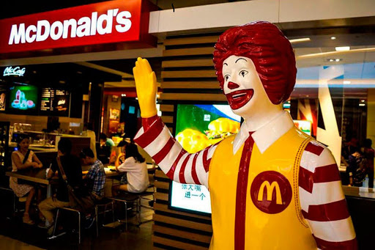
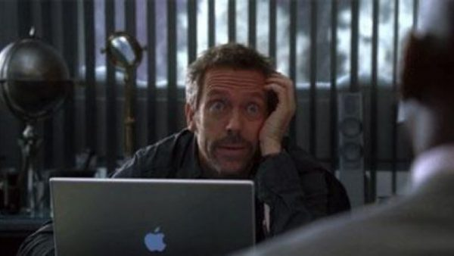
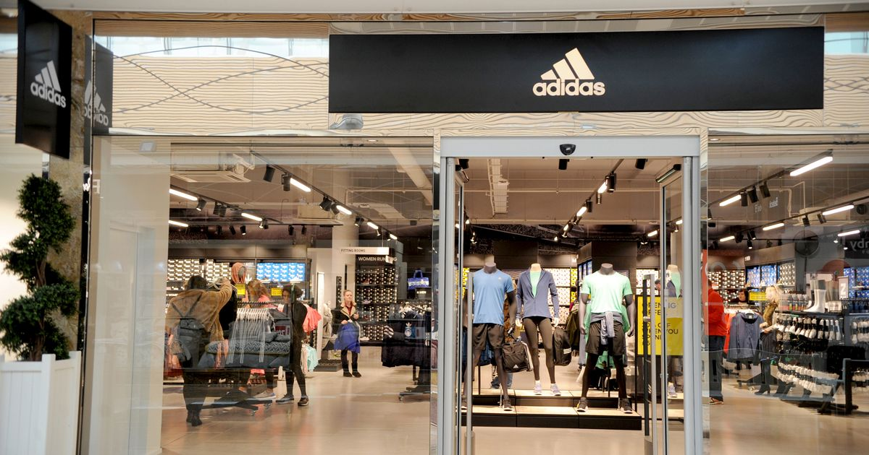

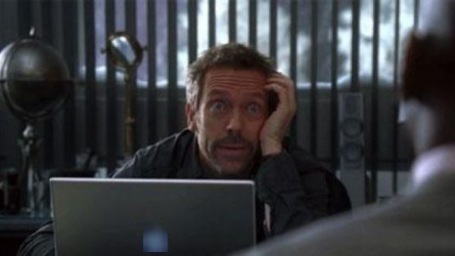

Пример работы в режиме работы размытие

Slide 23



Пример работы в режиме работы рамка

Slide 24
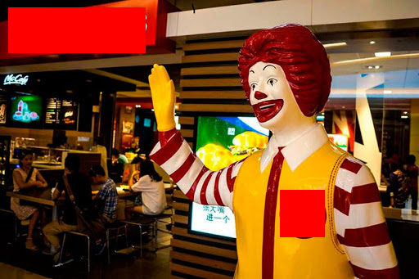
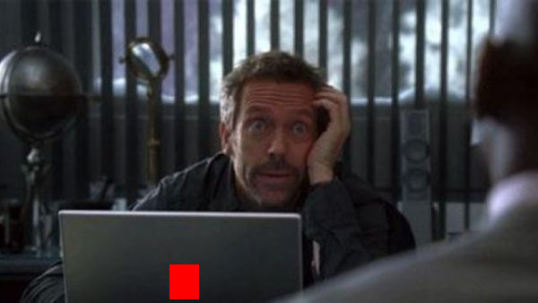
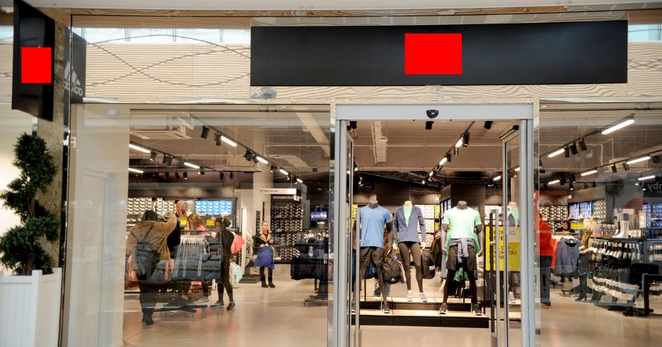
Пример работы в режиме работы заполнение

Slide 25
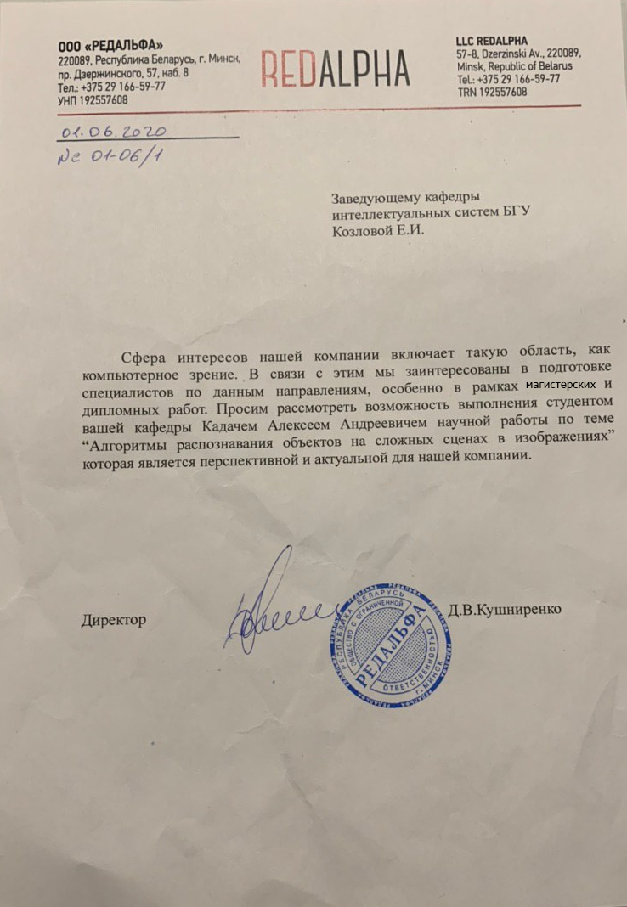


Slide 26
Спасибо за внимание!

